Slide 1
Controle de Vetores Mediante Aplicação Aérea de Inseticidas
Ministério da Saúde
Secretaria de Vigilância em Saúde
Departamento de Vigilância de Doenças Transmissíveis
Coordenação Geral do Programa Nacional de Controle da Dengue
9 de junho de 2016

Slide 2
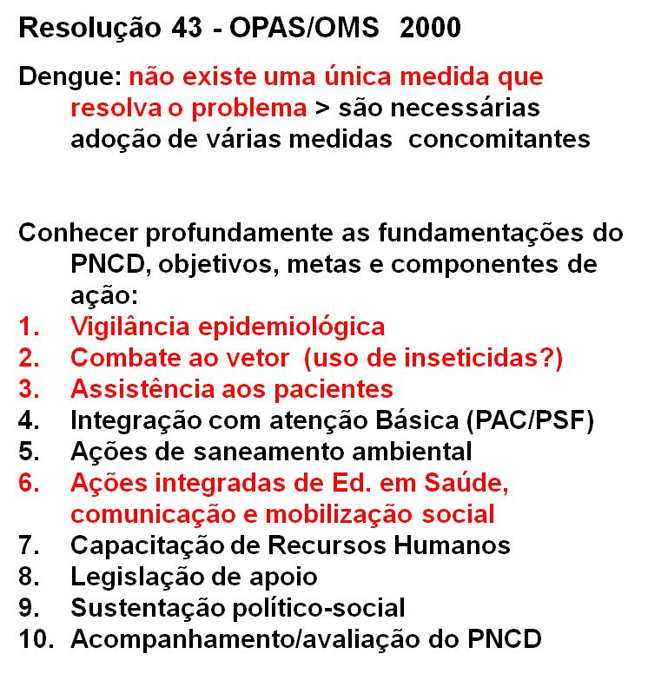
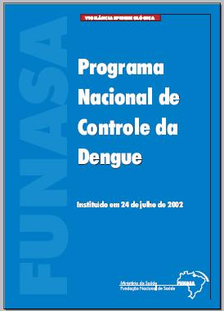
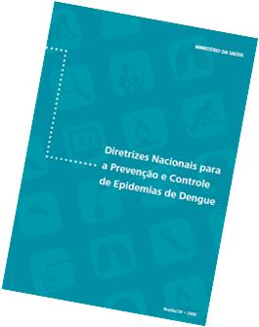
Documentos norteadores
PNCD e DNPCD

Slide 3
Aedes aegypti
se alimenta de sangue humano
frequenta as residências
a) Atividades de rotina:
Ações de visitas domiciliares por agentes, para inspeções regulares e eliminação e tratamento de criadouros com a constante mobilização da população
b) Atividades de emergência
Ações sobre mosquito adulto (aplicações espaciais – UBV/fumacê)

Slide 4
PNCD: incentivo aos municípios priorizem o controle das larvas
O controle larvário é mais efetivo e sustentável que o controle do mosquito adulto
Larvas:
    Concentradas nos criadouro
    Imobilizadas
    Acessíveis a ações
Mosquito adulto:
    Mobilizados (voando) Controle
    Dispersos (800 a 1000 m) mais difícil, mais caro e
    Abrigados (difícil acesso) menos efetivo

Slide 5
Todos inseticidas utilizados devem ser indicados pela OMS (WHO Pesticide Evaluation Schemme)
Larvicida: Pyriproxyfem granulado a 0,5%
Adulticidas:
  Uso em aplicações residuais: Bendiocarb PM80% (carbamato)
  Uso em aplicações espaciais (UBV): Malathion EW44% (fosforado)

Slide 6
Estratégias inovadoras de Controle Vetorial
Reunião de especialistas em fevereiro de 2016
Projetos em andamento:
  Ovitrampas disseminadoras de inseticida
  Aplicação residual de inseticida intradomiciliar
  Utilização de telas impregnadas nos domicílios
  Uso de mosquitos com Wolbachia

Slide 7
Uso de aplicação aérea de inseticida no controle de vetores de doenças no Brasil
  Proposta do SINDAG: emprego de aeronaves agrícolas
  Nunca utilizado na rotina do PNCD
  Poucas experiências realizadas no Brasil
Posicionamentos contrários do Ministério da Saúde:
    Nota Técnica 75/2007
    Nota Informativa 17/2016
    Nota Informativa CGVAM/2016
Considerações de segurança e eficácia

Slide 8
Eficácia
Estudos não mostram impacto nas taxas de oviposição

Slide 9
Segurança
Deriva: deslocamento da calda do produto fora do alvo desejado
  Vento, temperatura, umidade, distância
  Até 32 km
Pulverização de uma concentração maior de inseticidas do que UBV
  Área urbana

Slide 10
Regulamentação
Comunidade Europeia
  DIRECTIVE 2009/128/EC13
  Estados-Membros deverão assegurar a proibição da pulverização aérea
  Quando usado deve ser longe de área urbana
Alguns Estados brasileiros
  Restrição de uso

Slide 11
Avaliação do pré-projeto
Necessário um desenho para avaliação de eficácia
a) Componente da avaliação entomológica
a.1) Escolha e descrição dos locais do ensaio
  Área urbana apenas com casas térreas
  Área urbana com edifícios e estruturas elevadas
a.2) Avaliação da infestação prévia (LIRAa, LIA)
  Índices de infestação, Breteau e tipos de recipientes predominantes
  Instalação de ovitrampas (coleta de ovos)
  Coleta de mosquitos adultos (índices de paridade)

Slide 12
Avaliação do pré-projeto
a.3) Avaliação durante a aplicação
  Provas biológicas (Protocolo da OMS)
  Instalação de gaiolas com mosquitos (intra e peri domicilio)
a.3) Avaliação durante a aplicação
  Coleta de mosquitos adultos (índices de paridade)

Slide 13
Avaliação do pré-projeto
Não deve ser considerado um piloto e sim um projeto de pesquisa
Orientamos:
  Elaborar desenho metodológico para avaliação de eficácia e segurança em conjunto com instituição de pesquisa
  Buscar aprovação do Comitê de Ética em Pesquisa
  Buscar aprovação dos órgãos ambientais competentes
  Buscar fontes de financiamento

Slide 14
www.saude.gov.br/svs
Disque Saúde - 136
Disque Notifica
0800-644-6645
notifica@saude.gov.br
www.saude.gov.br/combateaedes

